Slide 1

PLAN COMÚN | NIVEL 3° MEDIO
MÓDULO 1
UTILIZACIÓN DE INFORMACIÓN CONTABLE
  En estos documentos se utilizarán de manera inclusiva términos como: el estudiante, el docente, el compañero u otras palabras equivalentes y sus respectivos plurales, es decir, con ellas, se hace referencia tanto a hombres como a mujeres.

Slide 2

MÓDULO 1 | UTILIZACIÓN DE INFORMACIÓN CONTABLE
LIBROS AUXILIARES
DE COMPRAS Y VENTAS
ACTIVIDAD 5

Slide 3




OBJETIVO DE APRENDIZAJE
APRENDIZAJE ESPERADO
CRITERIOS DE EVALUACIÓN
OA1. Leer y utilizar información contable básica acerca de la marcha de la empresa, incluida información sobre importaciones y/o exportaciones, de acuerdo a las normas internaciones de contabilidad
(NIC) y de información financiera (NIIF) y a la legislación tributaria vigente.
OA Genérico
B - C - H
1. Maneja Normas Internacionales de Contabilidad y legislación
tributaria, en el registro de las actividades financieras y económicas de una entidad.
2. Utiliza la información contable de la empresa para evaluar la marcha de la misma, considerando las Normas Internacionales de Contabilidad y la legislación tributaria vigente.
1.1 Registra las operaciones de acuerdo a las normas contables
internacionales (IFRS) y evalúa sus efectos sobre el resultado económico y financiero de la empresa.
2.2 Calcula el monto de diferentes hechos económicos según los principios de contabilidad internacional, comparándolos con los resultados obtenidos al aplicar los Principios Contables Generalmente Aceptados (PCGA) utilizados en el país, considerando las normas vigentes.
Registra información contable en los Libros Auxiliares de Compras y Ventas, contabilizando en los asientos de centralización de acuerdo a normativa tributaria.

Slide 4

RECORDEMOS
¿QUÉ APRENDIMOS LA ACTIVIDAD ANTERIOR?
ANÁLISIS DE TRANSACCIONES COMPUESTAS
1
Realizamos cálculos registrando información en Libros Contable
2
Realizamos cálculos registrando información en Libro Diario
3
Realizamos cálculos registrando información en Libro Mayor

Slide 5

RECORDEMOS
¿QUÉ APRENDIMOS LA ACTIVIDAD ANTERIOR?
Para revisar los aprendizajes trabajados en actividad anterior, te invito a responder la siguiente pregunta:
¿Los libros auxiliares reemplazan los libros diario y mayor o son libros complementarios?
Responde y recuerda los principales conceptos ya trabajados.
¡Muy bien!
Te invitamos a profundizar revisando
la siguiente presentación.

Slide 6

5
¿CUÁL ES EL TEMA DE HOY?
MENÚ DE LA ACTIVIDAD
REGISTROS CONTABLES LIBRO DIARIO Y LIBRO MAYO
Al término de la actividad estarás en condiciones de:
Registrar información en los Libros Auxiliares de Compras y Ventas.
1
Reconocer Documentación Tributaria .
2
Registrar Centralización Contable .
3

Slide 7


CONFECCIÓN DE LIBROS AUXILIARES COMPRAS Y VENTAS
En los libros auxiliares de compras y ventas, se registran los documentos contables tributarios que se reciben y emiten.
Cuando se realizan compras, se reciben facturas de compra, guías de despacho, notas de crédito y débito.
Cuando se realizan ventas, se emiten boletas de ventas y servicios, facturas de venta , guías de despacho, notas de crédito y débito.

Slide 8
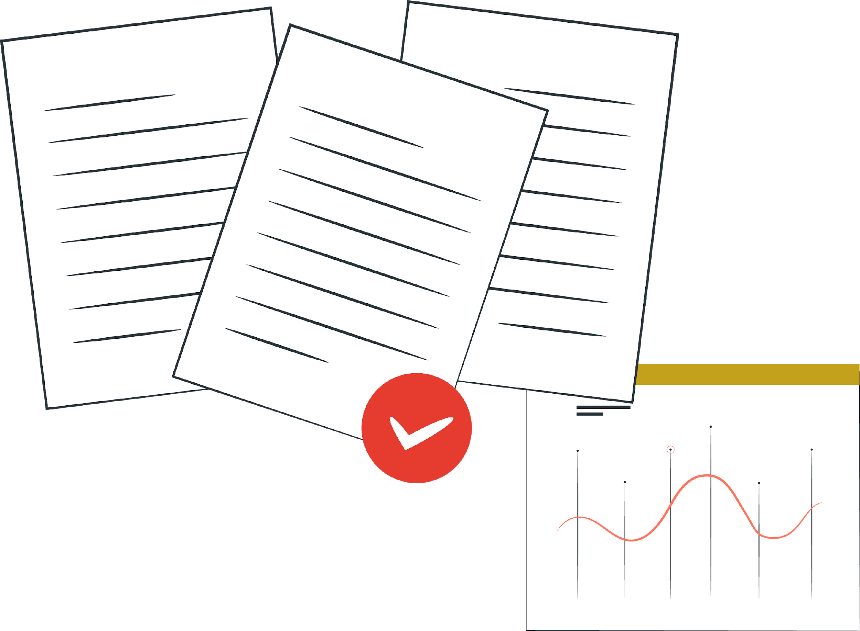
DOCUMENTACIÓN TRIBUTARIA
BOLETA DE VENTAS Y SERVICIOS
La boleta de compraventa es el documento tributario que se entrega por cada venta que realice el comerciante, siempre se emite con valor bruto y sólo genera Débito Fiscal para quien la emite.
Desde el 1° de febrero de 2015, el vale o voucher emitido en las transacciones con tarjetas de crédito o débito será el comprobante tributario equivalente a la boleta de ventas y servicios en las compras realizadas por el consumidor final.

Slide 9
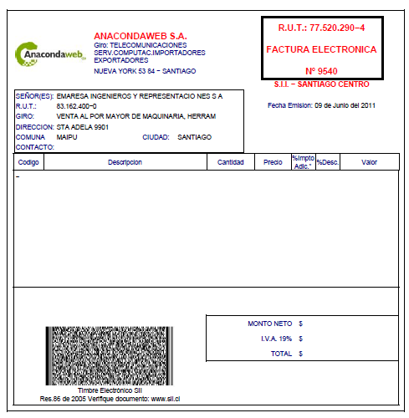
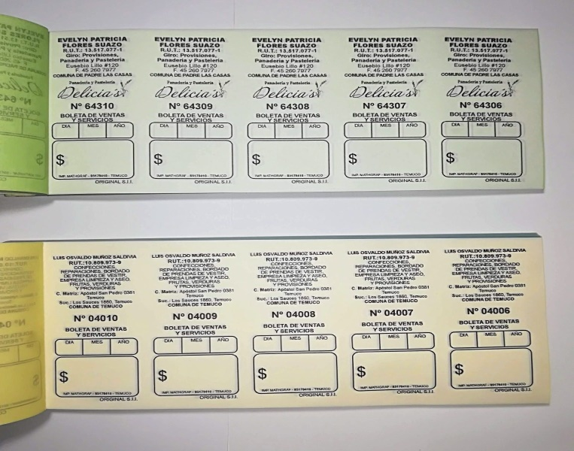
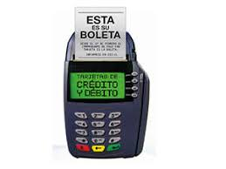
DOCUMENTACIÓN TRIBUTARIA
Notes:
v

Slide 10
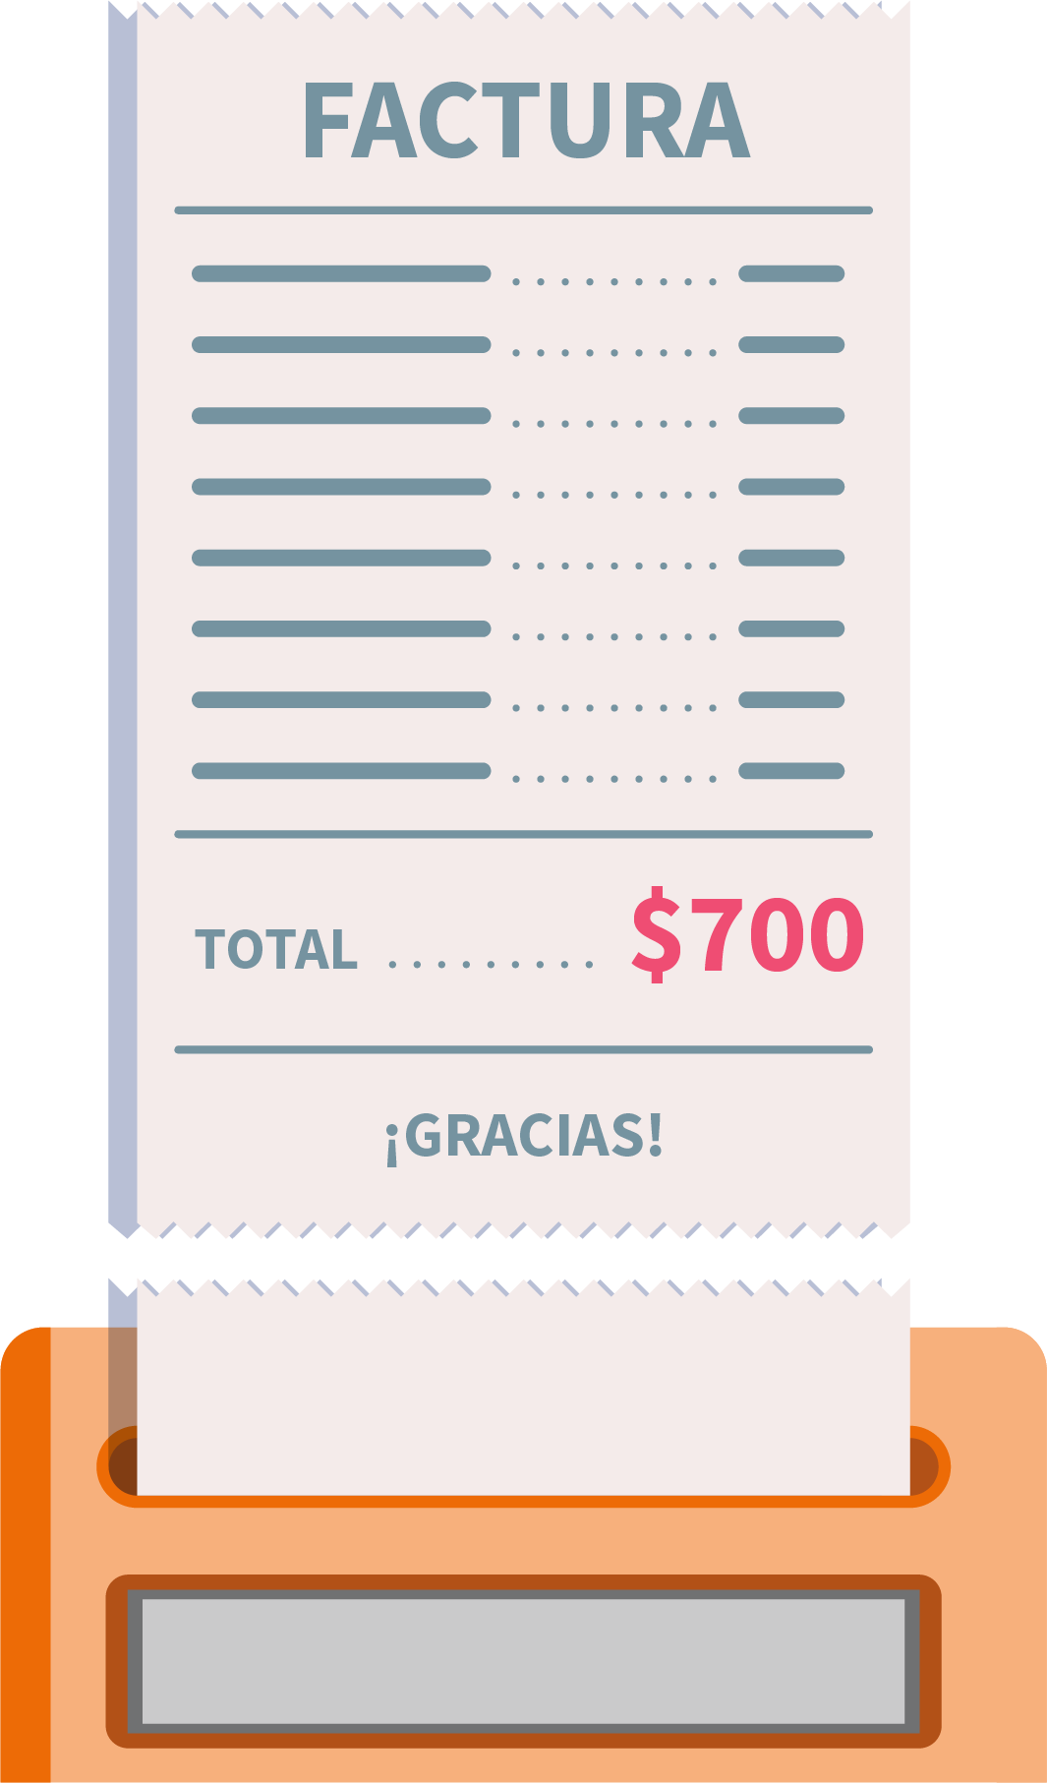
DOCUMENTACIÓN TRIBUTARIA
FACTURA DE COMPRA VENTA
La factura es un documento que acredita legalmente una operación de compraventa. En la factura se relacionan detalladamente los artículos que el proveedor envía al comerciante o los que el comerciante entrega al cliente.
Tanto en la factura como en los otros documentos tributarios, deben ir impresos los datos del comprador o vendedor , como el Rut, razón social, domicilio, comuna, giro.

Slide 11
DOCUMENTACIÓN TRIBUTARIA
FACTURA DE COMPRA VENTA
Este documento debe emitirse en forma obligatoria cuando se haya optado por postergar el otorgamiento de la factura y cuando se trasladen bienes, independiente de que constituyan o no venta, la que deberá cumplir con los requisitos y características que dispone el Artículo Nº 55 de la Ley sobre Impuesto a las Ventas y Servicios.

Slide 12
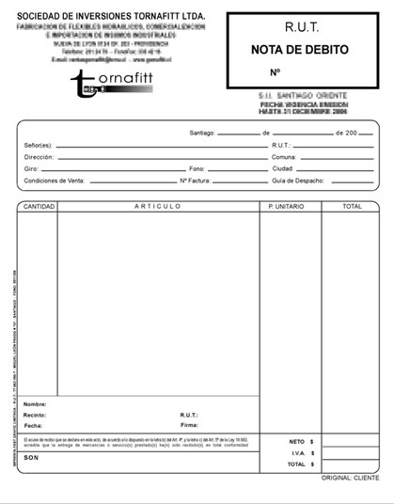
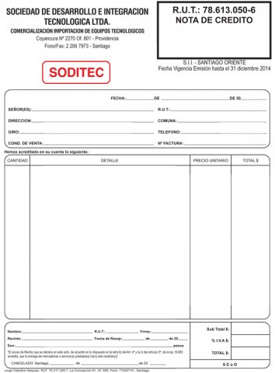
DOCUMENTACIÓN TRIBUTARIA
FACTURA DE COMPRA VENTA

Slide 13

DOCUMENTACIÓN TRIBUTARIA
NOTA DE CRÉDITO
Documento tributario que rebaja el valor de la factura.
Casos en que corresponde emitir nota de crédito.
Por diferencias de precio.
Descuentos o bonificaciones otorgados después de la facturación.
Sumas que se deben restituir a los compradores por devolución de las mercaderías.
Si se emite mal una nota de débito, esto se subsana emitiendo una nota de crédito.

Slide 14
DOCUMENTACIÓN TRIBUTARIA
NOTA DE CRÉDITO
Documento tributario complementario a la factura, aumenta su valor.
Casos en que corresponde emitir nota de débito.
Aumento por diferencias de precios.
Intereses por operaciones a plazo.
Por gastos de cobranza de una factura.
Para dejar sin efecto la emisión de una nota de crédito.

Slide 15
CENTRALIZACIÓN CONTABLE
Es el resumen de los Libros de Compras en un asiento contable, concentrando los movimientos realizados en el mes.
_____________30/06___________DEBE _________ HABER
Mercaderías 90.000
IVA Crédito Fiscal 17.100
Proveedores 107.100
Glosa Centralización Libro de Compras junio 2019
_____________________________________________________

Slide 16
CENTRALIZACIÓN CONTABLE
Es el resumen de los Libros de ventas en un asiento contable, concentrando los movimientos realizados en el mes.
_____________30/06___________DEBE ___________ HABER
Clientes $101.150
Ventas $85.000
IVA Débito Fiscal $16.150
Glosa Centralización Libro de ventas junio 2019
_____________________________________________________

Slide 17
EJERCICIO DE EJEMPLO
El 15/06 Don Juan Grau, comerciante, compra $100.000 más IVA con factura N°25 al proveedor Juan Pérez.
FECHA | Nº DCTO. | RUT | PROVEEDOR | EXENTO | NETO | IVA | TOTAL
15/06 | F. 25 | 76.452.325-9 | Juan Pérez |  | $100.000 | $19.000 | $119.900
 |  |  | TOTALES $ |  | $100.000 | $19.000 | $119.900
_____________30/06___________DEBE _______HABER
Mercaderías 100.000
IVA Crédito Fiscal 19.000
Proveedores 119.000
Glosa Centralización Libro de Compras junio 2019
_____________________________________________________

Slide 18
EJERCICIO DE EJEMPLO
El 18/06 Se venden con factura N° 3 al cliente Sr. José González mercaderías por $70.000 mas IVA.
FECHA | Nº DCTO. | RUT | PROVEEDOR | EXENTO | NETO | IVA | TOTAL
18/06 | FC 3 | 77.980.785-9 | José González |  | $70.000 | $13.300 | $83.300
 |  |  | TOTALES $ |  | $70.000 | $13.300 | $83.300
_____________30/06___________DEBE _______HABER
Clientes $83.300
Ventas 70.000
IVA Débito Fiscal 13.300
Glosa Centralización Libro de ventas junio 2019
_____________________________________________________

Slide 19



5
REVISEMOS
¿CUÁNTO APRENDIMOS?
LIBROS AUXILIARES DE COMPRAS Y VENTAS
Continuemos desarrollando el ejemplo anterior, completando los siguientes movimientos, en los libros de compras y ventas, cerrando el mes, con la centralización contable.
El 18/06 se devuelven al proveedor Juan Pérez $10.000 netos en mercaderías defectuosas, cobradas en la factura N°25. Nos emiten nota de crédito N° 5.
El 28/06 se cobran $15.000 al Sr. José González por un descuento mal otorgado e incluido en la factura N°3 con nota de débito N°1. ¡Atentos!

Slide 20

5
¡PRACTIQUEMOS!
ACTIVIDAD PRÁCTICA
LIBROS AUXILIARES DE COMPRAS Y VENTAS
Para realizar la siguiente actividad, utiliza el archivo
Actividad Práctica, y sigue las instrucciones señaladas.
° Medio | Presentación

Slide 21






ANTES DE COMENZAR A TRABAJAR
TOMA LAS SIGUIENTES PRECAUCIONES
Cuida tus claves de acceso.
Resguarda la confidencialidad de la información.
Cuidado con los dispositivos externos, asegura la información instalando antivirus.
Se riguroso y ordenado con los antecedentes que manejas.
Realiza trabajo en equipo con respeto en tus opiniones,
escucha a los demás.

Slide 22


ANTES DE TERMINAR:
TICKET DE SALIDA
LIBROS AUXILIARES DE COMPRAS Y VENTAS
¡No olvides contestar la Autoevaluación y entregar el Ticket de Salida!
¡Hasta la próxima!

